Slide 1
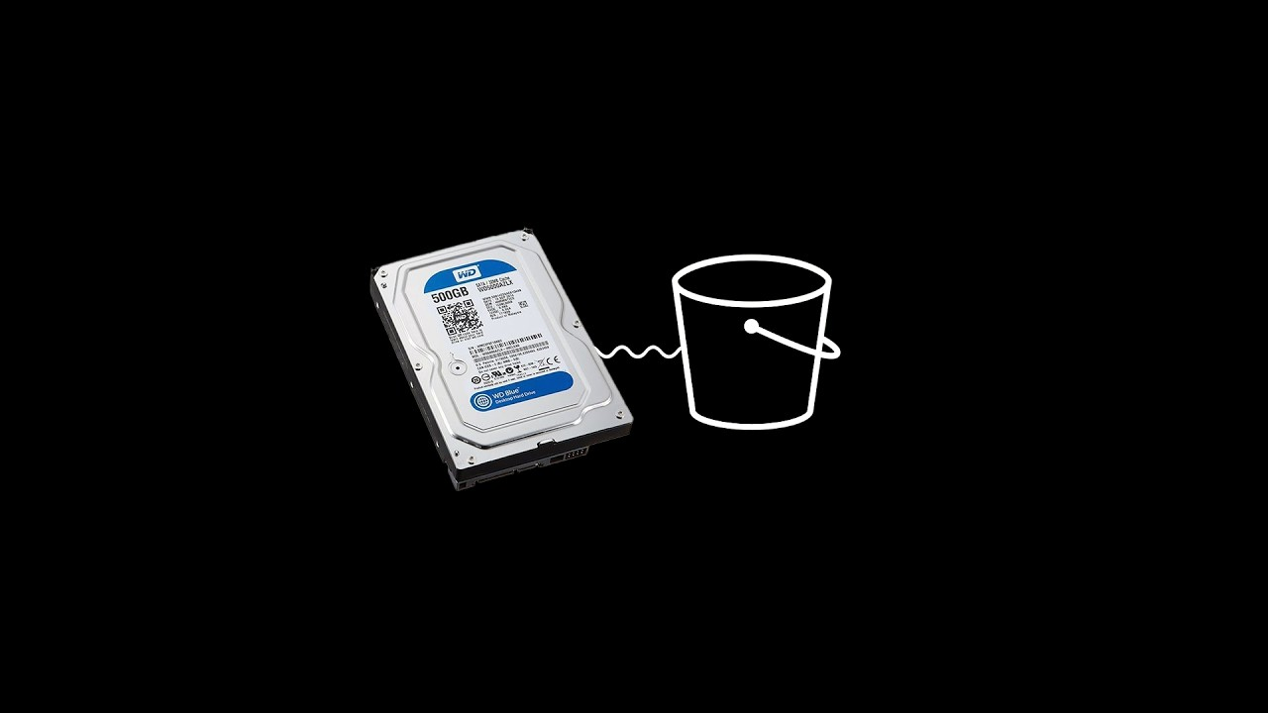
DREAMLABS COLLECTOR
AWS가 SSD 따위 안쓰는 이유
이 영상은 'AWS가 SSD 따위 안쓰는 이유'라는 제목으로 AWS S3의 스토리지 아키텍처에 대해 다룹니다. 영상은 AWS가 대규모 객체 스토리지 서비스인 S3에 SSD 대신 다른 스토리지 기술을 선택한 전략적 배경을 설명하는 것으로 추론됩니다. 주요 내용은 비용 효율성, 확장성, 그리고 특정 워크로드에 대한 최적화 관점에서 HDD와 같은 전통적인 스토리지가 여전히 강력한 이점을 가질 수 있음을 강조할 것으로 예상됩니다. 이를 통해 AWS가 어떻게 방대한 데이터를 저렴하고 안정적으로 제공하는지에 대한 통찰을 제공할 것입니다.
CHANNEL
VIDEO ID
코딩애플
JpPbeO_TwWg
source: https://www.youtube.com/watch?v=JpPbeO_TwWg | video_id: JpPbeO_TwWg | generated: 2026-06-25T15:55:43Z

Slide 2
Executive Summary
영상 시청 전 빠른 정보 습득을 위한 요약
SUMMARY
이 영상은 'AWS가 SSD 따위 안쓰는 이유'라는 제목으로 AWS S3의 스토리지 아키텍처에 대해 다룹니다. 영상은 AWS가 대규모 객체 스토리지 서비스인 S3에 SSD 대신 다른 스토리지 기술을 선택한 전략적 배경을 설명하는 것으로 추론됩니다. 주요 내용은 비용 효율성, 확장성, 그리고 특정 워크로드에 대한 최적화 관점에서 HDD와 같은 전통적인 스토리지가 여전히 강력한 이점을 가질 수 있음을 강조할 것으로 예상됩니다. 이를 통해 AWS가 어떻게 방대한 데이터를 저렴하고 안정적으로 제공하는지에 대한 통찰을 제공할 것입니다.
source: https://www.youtube.com/watch?v=JpPbeO_TwWg | video_id: JpPbeO_TwWg | generated: 2026-06-25T15:55:43Z

Slide 3
Video Structure
영상 구성과 논리 흐름
01
영상 서론: 'AWS가 SSD 따위 안쓰는 이유' 주제 소개 및 문제 제기 (추론).
02
AWS S3 서비스의 기본 개념 및 역할 설명 (추론).
03
SSD와 HDD의 기술적 특성, 장단점 및 비용 구조 비교 (추론).
04
AWS S3가 대규모 데이터 저장에 SSD 대신 HDD를 선택한 구체적인 기술적, 경제적 이유 분석 (추론).
05
클라우드 스토리지 아키텍처의 확장성, 내구성, 비용 효율성 관점 (추론).
06
결론 및 시사점: AWS의 스토리지 전략이 주는 교훈 (추론).
source: https://www.youtube.com/watch?v=JpPbeO_TwWg | video_id: JpPbeO_TwWg | generated: 2026-06-25T15:55:43Z

Slide 4
Key Ideas
정보게시물로 전환할 핵심 아이디어
01
AWS S3는 페타바이트/엑사바이트 규모의 객체 저장을 위한 비용 효율적이고 확장 가능한 솔루션이다 (추론).
02
SSD의 높은 단위 비용과 특정 대규모 워크로드에서의 비효율성이 AWS의 주된 스토리지 선택에 영향을 미친다 (추론).
03
HDD는 대용량, 저비용, 높은 내구성을 요구하는 S3와 같은 아카이빙 및 백업 서비스에 여전히 최적의 선택이다 (추론).
04
클라우드 환경에서 스토리지 성능은 개별 디스크 속도보다 분산 시스템, 캐싱, 네트워크 대역폭 등 전체 아키텍처에 의해 좌우된다 (추론).
05
AWS는 S3 Glacier, S3 Standard 등 다양한 스토리지 클래스를 제공하여 고객의 접근 빈도 및 비용 요구사항에 맞춰 최적화한다 (추론).
06
스토리지 기술 선택은 단순히 '빠른 것'이 아니라 서비스의 목적, 규모, 비용 제약 등을 종합적으로 고려해야 한다 (추론).
source: https://www.youtube.com/watch?v=JpPbeO_TwWg | video_id: JpPbeO_TwWg | generated: 2026-06-25T15:55:43Z

Slide 5
DreamLabs Application
DreamLabs 내부 적용 관점
01
DreamLabs의 대용량 데이터 아카이빙 및 백업 전략 수립 시 AWS S3와 같은 객체 스토리지의 비용 효율성 및 확장성 재평가.
02
내부 인프라 구축 시 스토리지 유형(SSD vs HDD) 선택 기준을 서비스의 실제 워크로드 및 비용 제약에 맞춰 최적화하는 방안 모색.
03
클라우드 서비스 활용 시 스토리지 계층별 특성(예: S3 Standard, S3 Infrequent Access, S3 Glacier)을 이해하여 비용을 최적화하는 전략 개발.
04
기술 브리핑 및 리서치 노트 작성 시 클라우드 인프라의 스토리지 선택 배경에 대한 깊이 있는 이해를 바탕으로 신뢰성 있는 정보 제공.
05
데이터 레이크 또는 데이터 웨어하우스 구축 시 S3의 역할과 다른 스토리지 서비스(예: EBS, EFS)와의 연동 방안 검토.
source: https://www.youtube.com/watch?v=JpPbeO_TwWg | video_id: JpPbeO_TwWg | generated: 2026-06-25T15:55:43Z

Slide 6
Verification Required
모델 추론/metadata 한계/원본 확인 필요
01
AWS S3가 실제로 SSD를 전혀 사용하지 않는지, 또는 특정 계층이나 캐싱 용도로만 제한적으로 사용하는지 여부.
02
영상에서 제시하는 AWS S3의 실제 스토리지 아키텍처 및 사용되는 하드웨어 기술에 대한 구체적인 정보 확인.
03
SSD 대신 다른 스토리지(주로 HDD)를 사용하는 구체적인 기술적, 경제적 이유 및 관련 데이터 (예: TB당 비용, IOPS/TB).
04
AWS S3의 성능 지표(예: 처리량, 지연 시간) 및 비용 구조에 대한 상세 데이터와 공식 문서와의 비교.
05
영상에서 언급될 수 있는 다른 AWS 스토리지 서비스(EBS, EFS 등)와의 비교 분석 내용.
source: https://www.youtube.com/watch?v=JpPbeO_TwWg | video_id: JpPbeO_TwWg | generated: 2026-06-25T15:55:43Z

Slide 7
Source & Download Metadata
게시물과 문서 산출물 추적 정보
METADATA
Title: AWS가 SSD 따위 안쓰는 이유
Channel: 코딩애플
Video ID: JpPbeO_TwWg
Source URL: https://www.youtube.com/watch?v=JpPbeO_TwWg
Playlist ID: PLHwM6idVO2zyqi2IZeDAiP5QBqRXd2Zyh
Generated at: 2026-06-25T15:55:43Z
Source basis: metadata_and_model_inference
source: https://www.youtube.com/watch?v=JpPbeO_TwWg | video_id: JpPbeO_TwWg | generated: 2026-06-25T15:55:43Z

